Slide 1
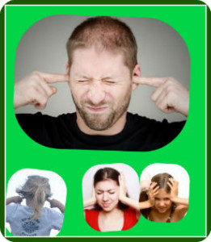
«Ненормативная лексика в молодежной среде»
«Матерное слово есть неприкрашенная, мелкая гадость, признак дикой, самой первобытной культуры, циничное, наглое хулиганское отрицание нашего пути к глубокой и действительно человеческой красоте…» Макаренко А.С.
Выполнила:
преподаватель русского языка и литературы
Филатова А.Ю.

Slide 2
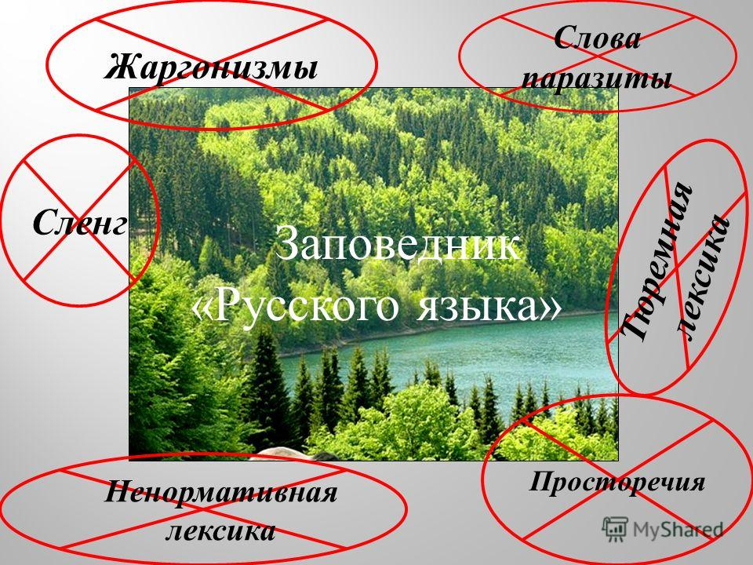

Slide 3
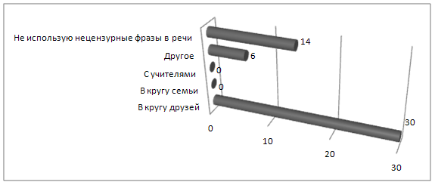
В наше время в России существует проблема злоупотребления ненормативной лексикой. Она затрагивает все слои общества: от подростков 12-17лет до людей в возрасте.

Slide 4
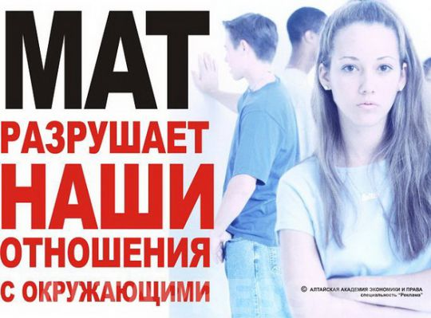
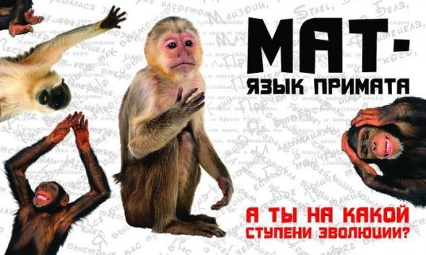
«Сила не нуждается в ругательствах» (Ф. М. Достоевский).

Slide 5
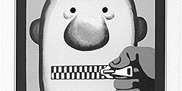
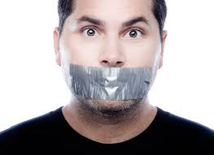
Факты
о ненормативной
лексике

Slide 6
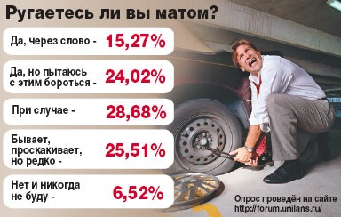
Психологи считают, что мат — это хорошее средство для восстановления энергетического баланса и снятия стресса. Но несмотря на эффективность мата, он преследуется по закону!

Slide 7
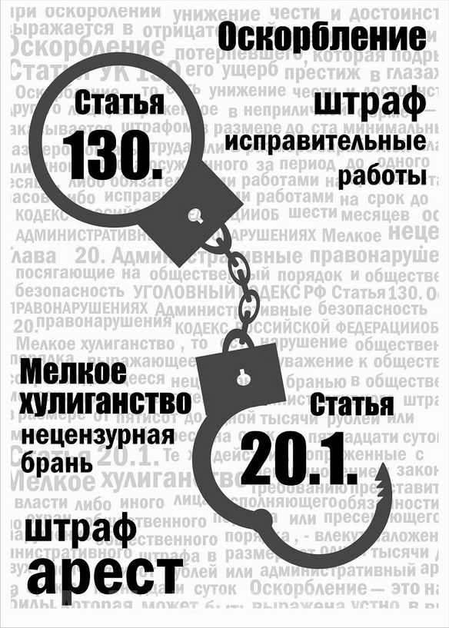
В российском законодательстве есть статья, запрещающая публично выражаться матом. Штраф за это административное нарушение около 500 рублей.

Slide 8
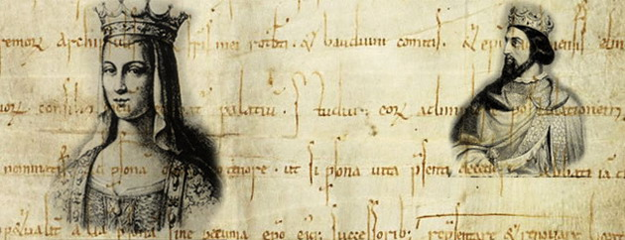
Впервые русский мат был упомянут в берестяной грамоте 12 века, которую недавно обнаружили археологи. Правда, что именно написано на берестяной грамоте археологи уточнить отказались.

Slide 9
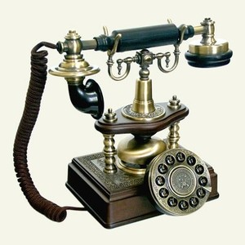
Ругань помогла изобрести телефон! Именно ругательства своего помощника услышал в телефонной трубке Александр Белл, после того, как помощник неправильно соединил какие-то проводки. Поэтому ругань была первыми словами, сказанными по телефону.

Slide 10

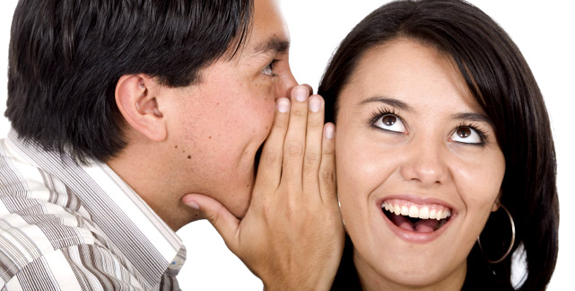
Если бы 250 лет назад Вы назвали девушку «зараза», она бы не обиделась, а поблагодарила бы за комплимент. В те времена фраза «Какая вы зараза!» означало «Какая вы прелесть, само очарование!»

Slide 11
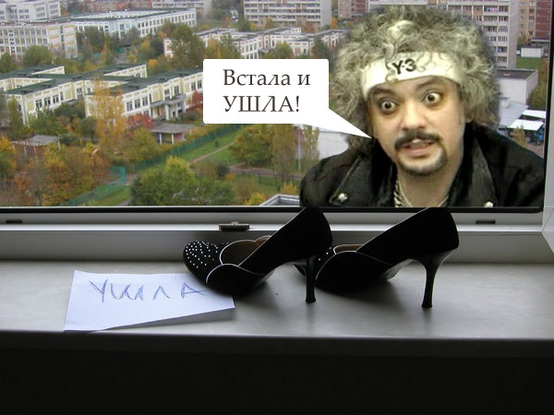
Самым неудачливым матершинником в России многие считают Филиппа Киркорова. После известной пресс-конференции, на которой Филипп публично оскорбил героиню в розовой кофточке, его песни в знак протеста исключили из своего эфира около 700 радиостанции и телеканалов по всей стране.

Slide 12
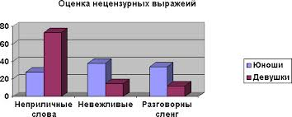
В древности МАТ считали святыми словами. Русские мужчины применяли их во время обрядов и ритуалов для «вызова родовой силы». Употреблять эти слова можно было всего 16 дней в году, а потом они были под строжайшим запретом.

Slide 13
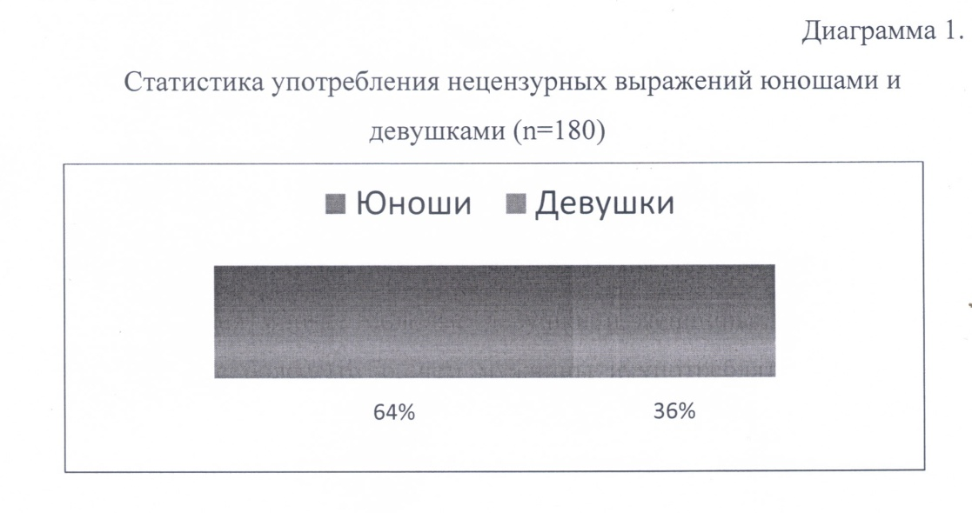
Слово «скотина» произошло от германского слова «Скат». Оно означало «деньги», «богатство», «сокровище».
Слово «кретин» в переводе с латыни означает — христианин.

Slide 14
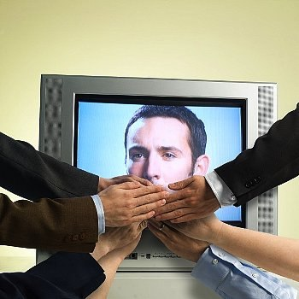
Установлено, что при полной потере памяти (при амнезии), последнее, что человек еще в состоянии вспомнить — это ругательства на родном языке. Именно по ним врачи могут, например, определить национальность пациента.

Slide 15
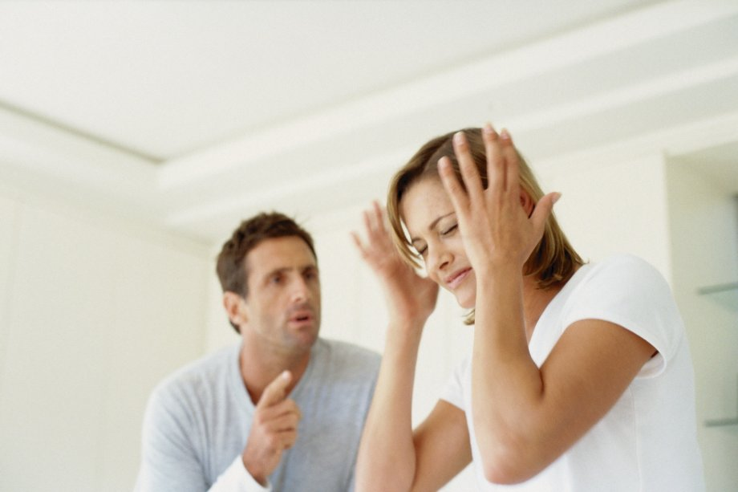
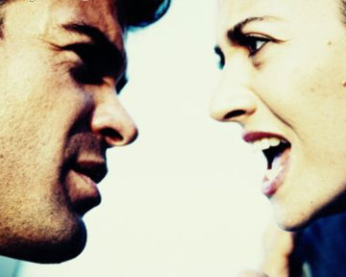
По статистике, 17% россиян борются при помощи мата со стрессом и выплёскивают эмоции, 5% используют мат для нахождения взаимопонимания и яркости своей речи. И, наконец, 1% россиян считают, что материться можно «повседневно», «в любых жизненных ситуациях».

Slide 16
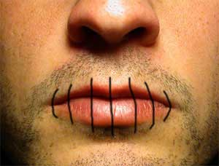
Самым важным и научно подтверждённым является то, что мат опасен для здоровья,
он способствует снижению интеллекта,
провоцирует преступления, создавая иллюзию
вседозволенности,
обворовывает нас духовно,
унижает и оскорбляет нас, но и впитывая в себя
словесную грязь,
калечит людские судьбы,
приводит к раннему старению и преждевременной
смерти.

Slide 17
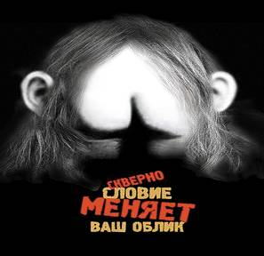
Вред сквернословия на здоровье:
влияет на молекулы наследственности ДНК, способствуя различным заболеваниям и ускоряя старение организма
вызывает мутагенный эффект, подобный тому, что даёт радиоактивное облучение мощностью в тысячи рентген

Slide 18
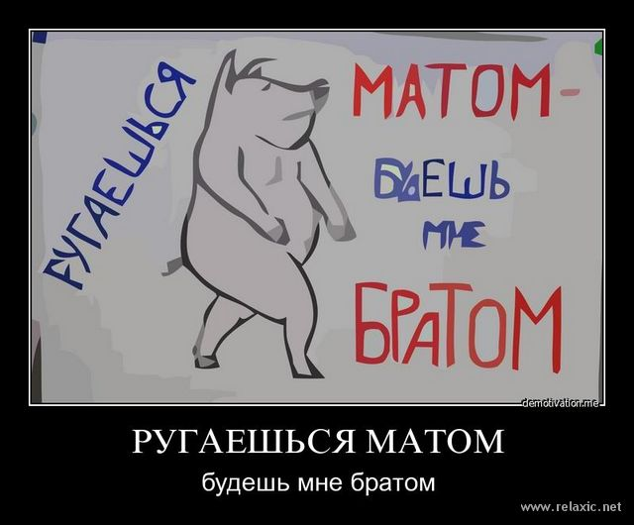
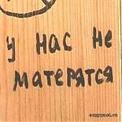
Два пути для тех, кто сквернословит:
Зная, что это плохо, продолжать нецензурно выражаться, тем самым включить программу самоуничтожения себя как личности.
2. Зная, что это плохо, отказаться от вредной привычки, встать на путь духовного роста, самосовершенствования, путь красоты.

Slide 19

Вывод:
Употребляя мат, человек начинает смотреть на мир сквозь сетку, узлы которой связаны из матерных слов, и мир этот удручающе примитивен, поскольку всё многообразие жизни низводится в нём до простейших отправлений.
Из привычки сквернословить развивается и склонность к совершению дурных поступков. (Аристотель)

Slide 20

Говорить надо правильно …

